Slide 1

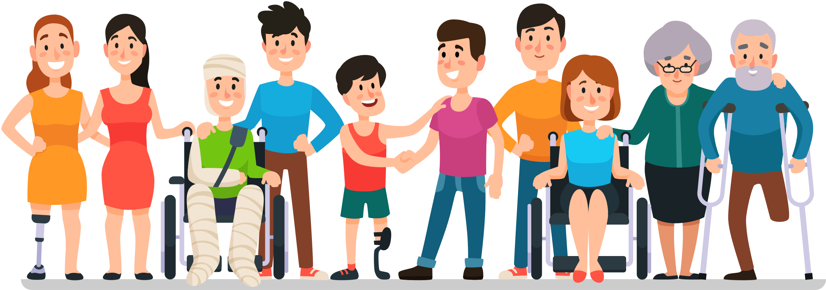
Unit 3: Appearances and Personality
LEARN MORE

Slide 2
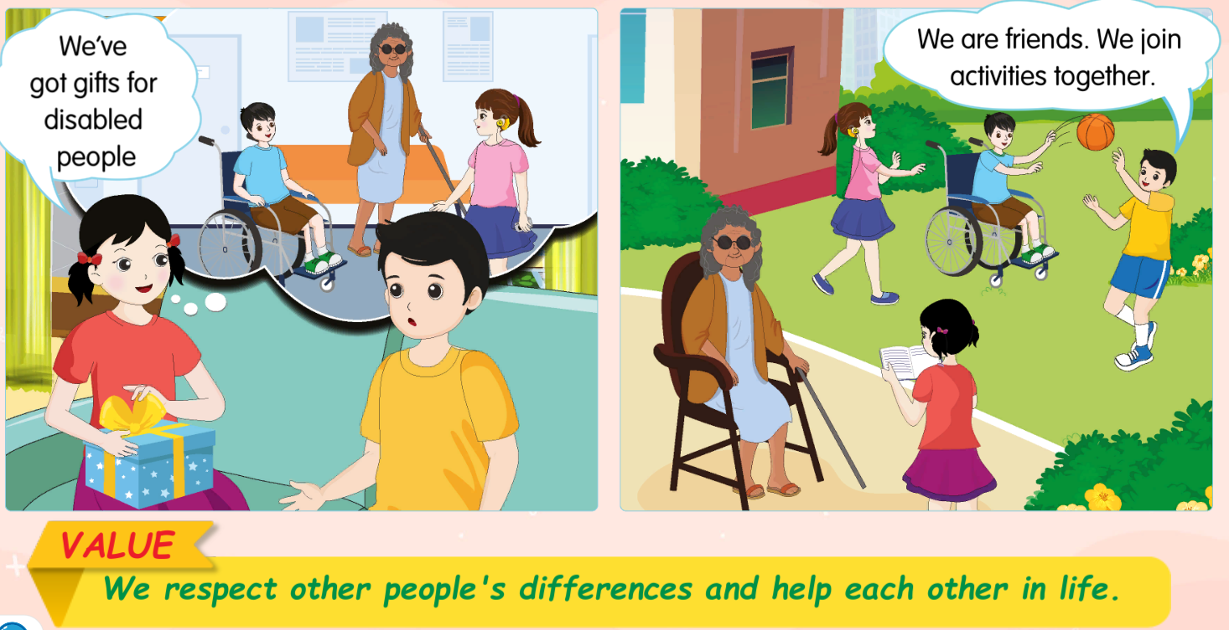

Slide 3
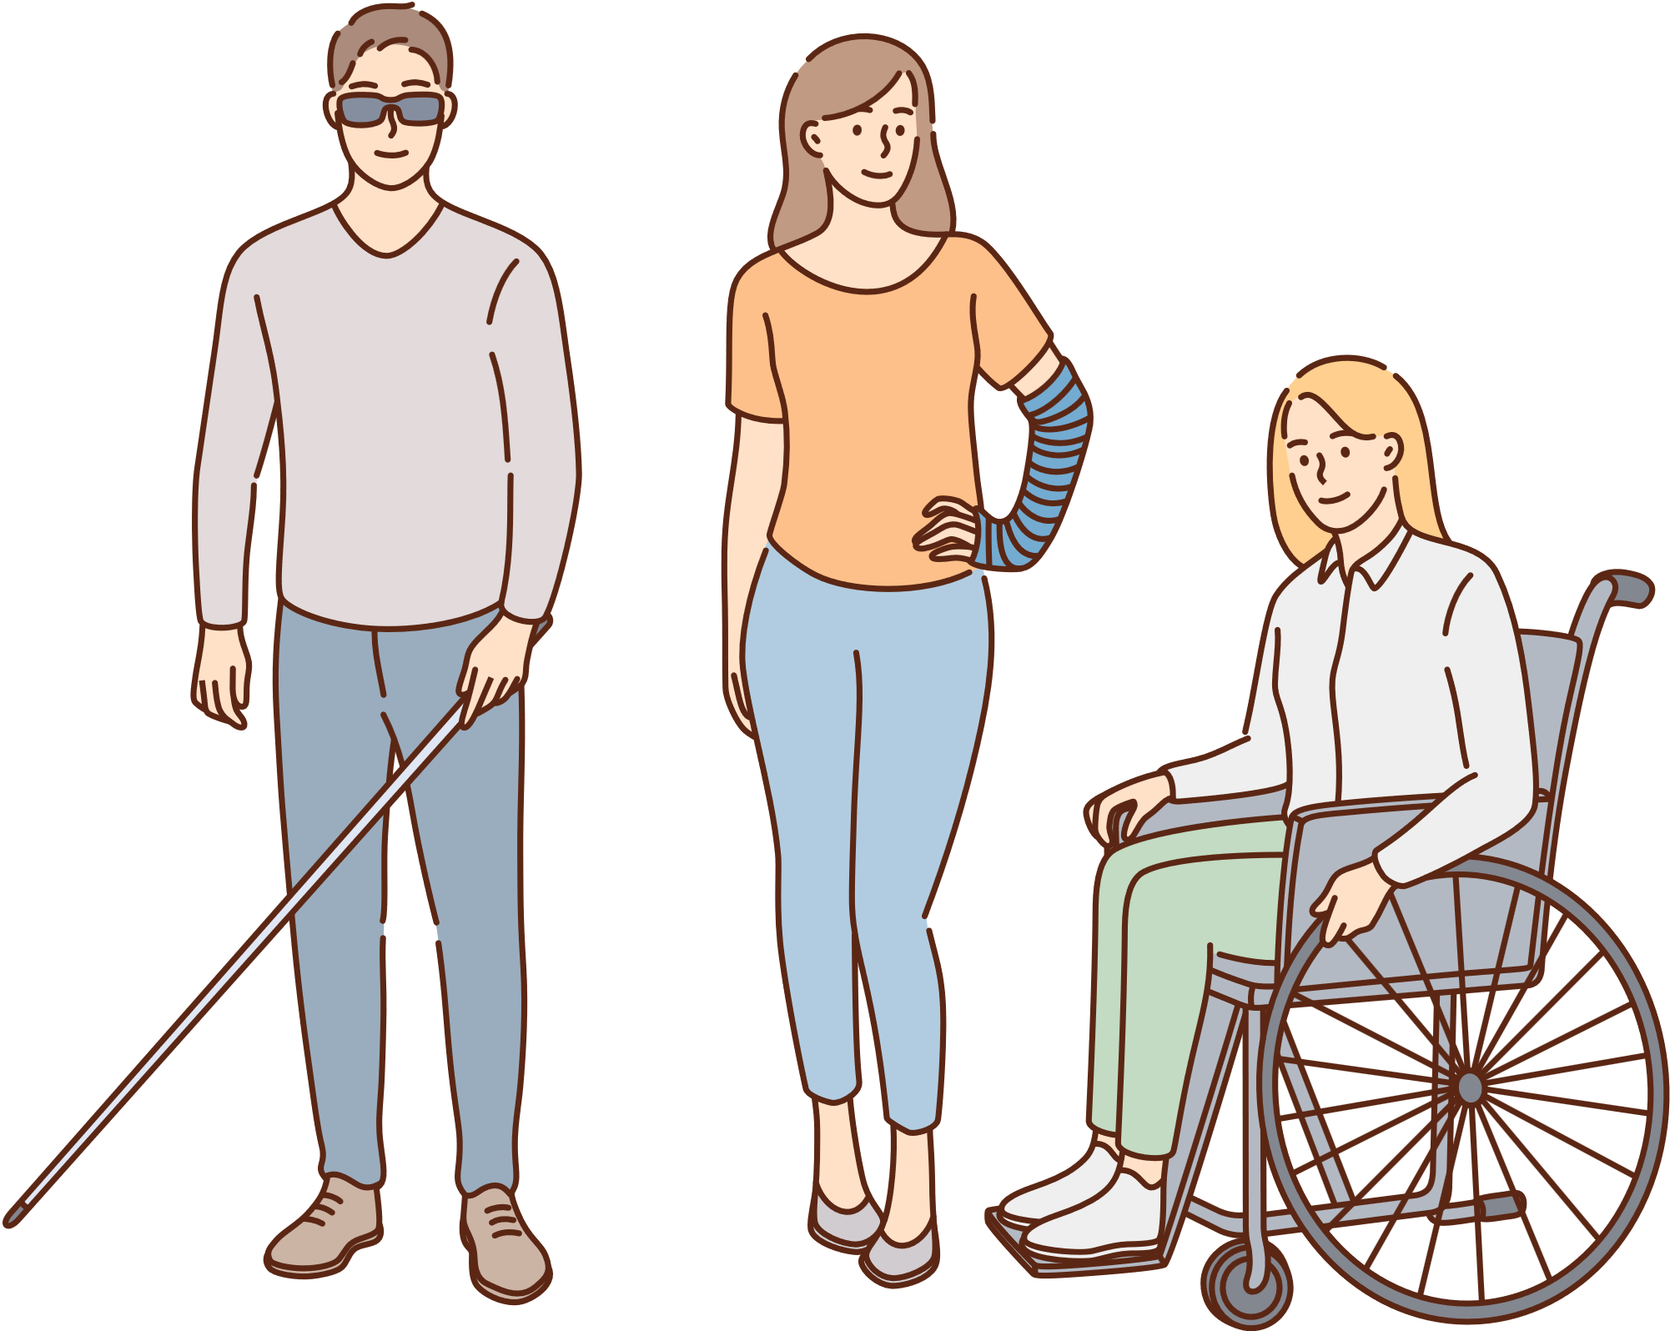
disabled people
Người khuyết tật

Slide 4
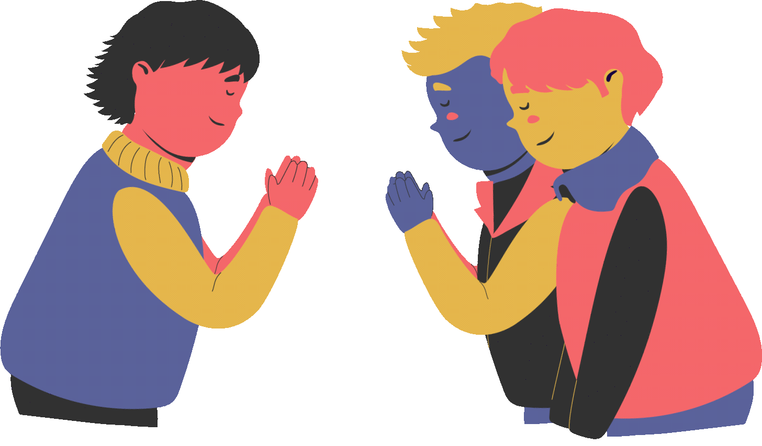
respect
tôn trọng

Slide 5

gifts
những món quà

Slide 6


tham gia

Slide 7
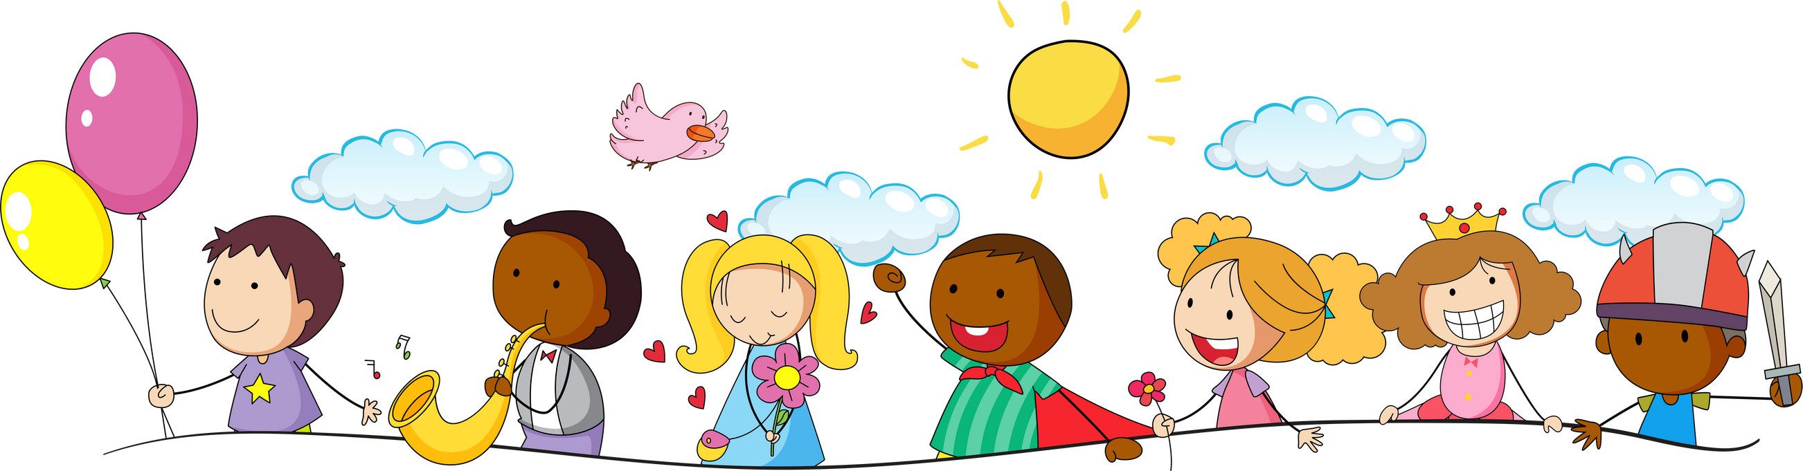
activities
các hoạt động

Slide 8
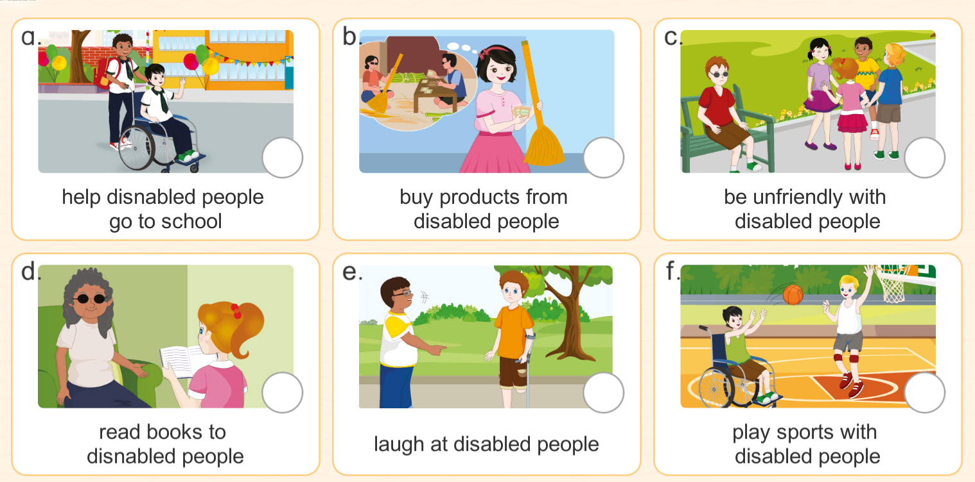

Slide 9
Giúp người khuyết tật đi học

Slide 10
Mua các sản phẩm từ người khuyết tật

Slide 11
Không thân thiện với người khuyết tật

Slide 12
Đọc sách cho người khuyết tật

Slide 13
Cười (chế giễu) người khuyết tật

Slide 14
Chơi thể thao với người khuyết tật

Slide 15


Slide 16
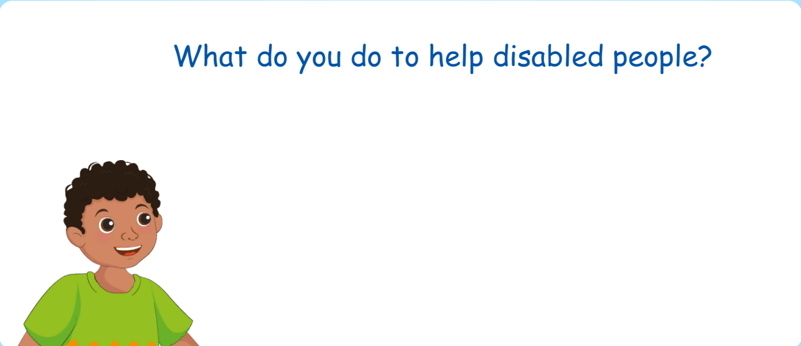

Slide 17
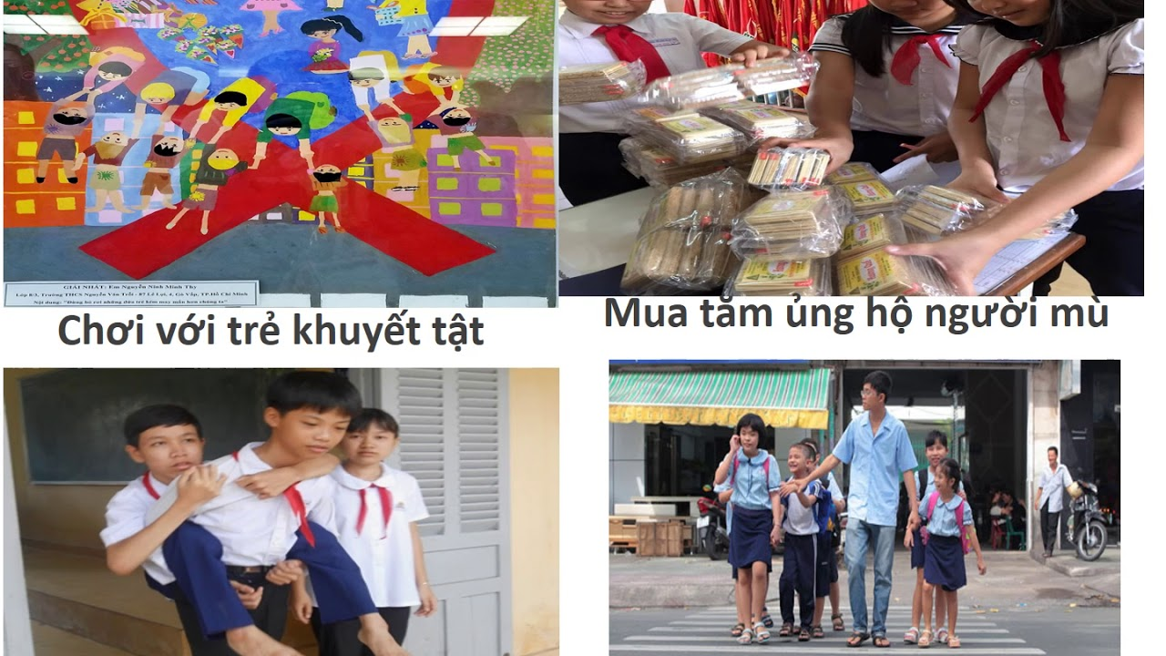

Slide 18
